Slide 1

Tìm hiểu về lập trình socket trong java
Nhóm 6: Khiếu Văn Nguyên
Đồng Văn Thiện
Nguyễn Thị Thuỷ

Slide 2
Nội dung
1
Tìm hiểu về socket
2
Socket trong JAVA
3
Phân tích thiết kế

Slide 3
1.1.Tìm hiểu về socket
1.Khái niệm
Socket là một phương pháp để thiết lập kết nối truyền thông giữa một chương trình yêu cầu dịch vụ (được gán nhãn là Client) và một chương trình cung cấp dịch vụ (được gán nhãn là server) trên mạng hoặc trên cùng một máy tính.
Một Socket là một điểm cuối trong một kết nối giữa hai chương trình đang chạy trên mạng.
Đối với người lập trình, họ nhìn nhận Socket như một giao diện nằm giữa tầng ứng dụng và tầng khác trong mô hình mạng OSI có nhiệm vụ thực hiện việc giao tiếp giữa chương trình ứng dụng với các tầng bên dưới của mạng.

Slide 4
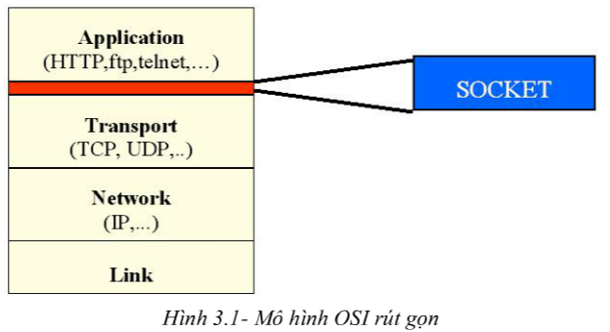
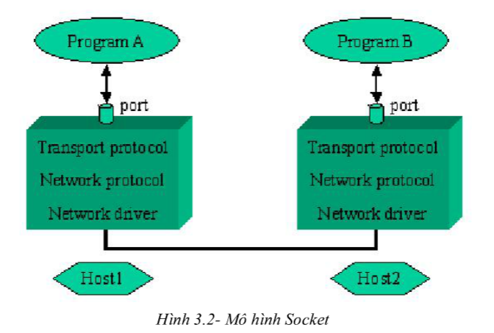

Slide 5
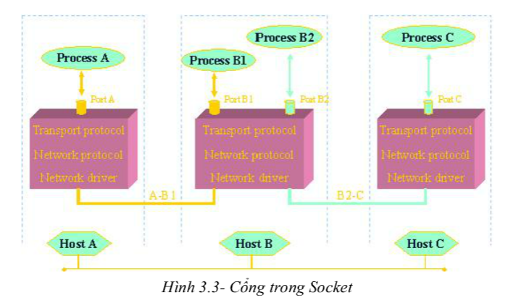
Số hiệu cổng của socket
Để có thể thực hiện các cuộc giao tiếp, một trong hai quá trình phải công bố số hiệu cổng của socket mà mình sử dụng. Mỗi cổng giao tiếp thể hiện một địa chỉ xác định trong hệ thống. Khi quá trình được gán một số hiệu cổng, nó có thể nhận dữ liệu gửi đến cổng này từ các quá trình khác. Quá trình còn lại cũng được yêu cầu tạo ra một socket.
Ngoài số hiệu cổng, hai bên giao tiếp còn phải biết địa chỉ IP của nhau. Địa chỉ IP giúp phân biệt máy tính này với máy tính kia trên mạng TCP/IP.
Trong hình trên, địa chỉ của
quá trình B1 được xác định
bằng hai thông tin (Host B, Port B1)

Slide 6
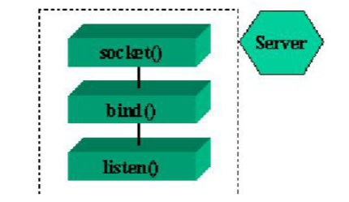
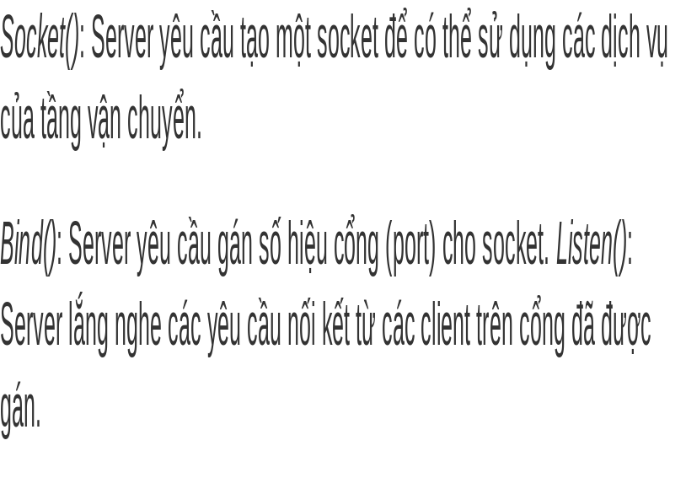
Giai đoạn 1: Server tạo Socket, gán số hiệu vào cổng và lắng nghe yêu cầu kết nối.

Slide 7
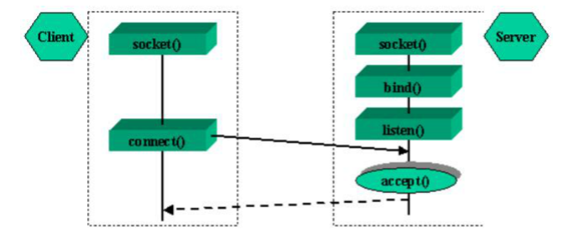
Giai đoạn 2: Client tạo Socket, yêu cầu kết lập một kết nối với Server.
Socket() : Client yêu cầu tạo một socket để có thể sử dụng các dịch vụ của tầng vận chuyển.
Connect() : Client gửi yêu cầu nối kết đến server có địa chỉ IP và Port xác định.
Accept() : Server chấp nhận nối kết của client, khi đó một kênh giao tiếp ảo được hình thành, client và server có thể trao đổi thông tin với nhau thông qua kênh ảo này .

Slide 8
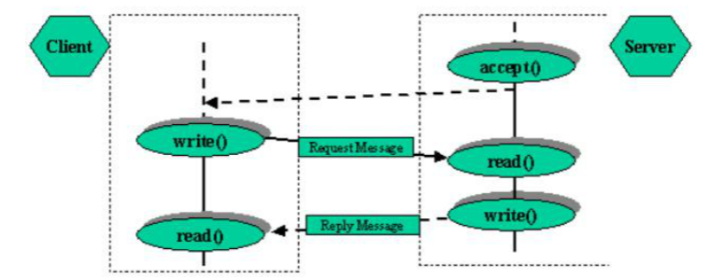
Giai đoạn 3: Trao đổi thông tin giữa Client và Server.
Sau khi chấp nhận yêu cầu nối kết,
thông thường server thực hiện lệnh
read() và nghẽ cho đến khi có thông
điệp yêu cầu(Reaquest Message) từ
client gửi đến. Server phân tích và
thực thi yêu cầu. Kết quả sẽ được
gửi về client bằng lệnh write(). Sau
khi gửi yêu cầu bằng lệnh write(),
client chờ nhận thông điệp kết quả
(Reply Message) từ server bằng lệnh
read().

Slide 9
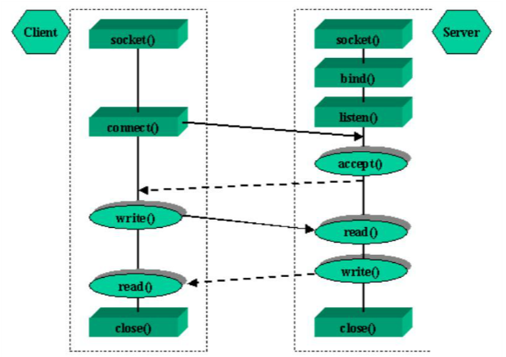
Giai đoạn 4: Kết thúc phiên làm việc

Slide 10
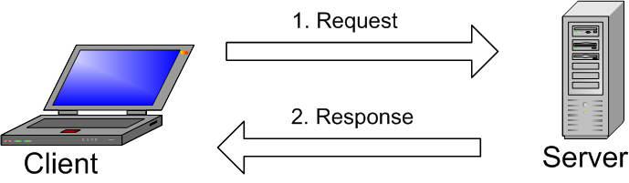
1.2.Nguyên lý hoạt động

Slide 11
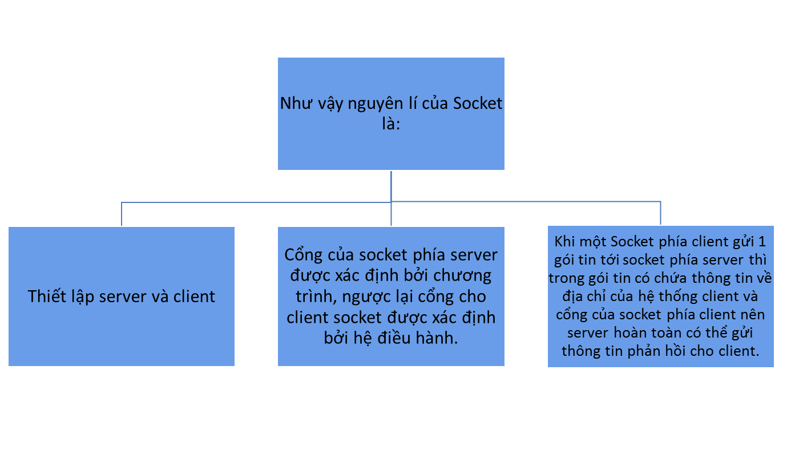

Slide 12
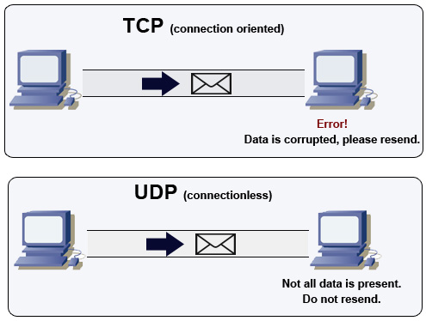
Giao thức TCP và UDP
Cả 2 giao thức này đều là các giao thức mạng TCP/IP, đều có chức năng kết nối các máy lại với nhau, và có thể gửi dữ liệu cho nhau....
UDP:
- Dùng cho mạng LAN
- Cho phép mất dữ liệu
- Không đảm bảo.
- Tốc độ truyền cao, VolP truyền tốt qua UDP.
TCP :
- Dùng cho mạng WAN
- Không cho phép mất gói tin
- Đảm bảo việc truyền dữ liệu
- Tốc độ truyền thấp hơn UDP

Slide 13
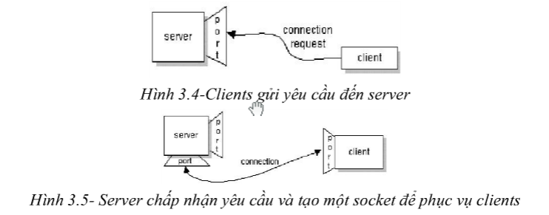
Socket hỗ trợ TCP
Ở phía Server: Khi một ứng dụng trên server hoạt động nó sẽ tạo ra một socket và đăng ký với server một cổng ứng dụng và chờ đợi yêu cầu kết nối từ phía clients qua cổng này.
Ở phía clients: Nó biết địa chỉ của máy trên đó server đang chạy vào cổng và server đang chờ nghe yêu cầu. Do đó nó cũng tạo một socket chứa địa chỉ máy client và cổng của ứng dụng trên máy clients đồng thời clients sẽ cung cấp cho socket của nó địa chỉ và cổng của server mà nó cần kết nối và yêu cầu socket thực hiện kết nối.
Khi server nhận được yêu cầu kết nối từ clients, nếu nó chấp nhận thì server sẽ sinh ra một socket mới được gắn với một cổng khác với cổng mà nó đang nghe yêu cầu. Sau đó chương trình ứng dụng phía server sẽ gửi thông báo chấp nhận kết nối cho clients cùng thông tin về địa chỉ cổng mới của socket mà nó dành cho clients.

Slide 14
Socket hỗ trợ UDP
Ở phía Server: Khi một ứng dụng trên server hoạt động nó sẽ tạo ra một socket và đăng ký với server một cổng ứng dụng và chờ đợi yêu cầu kết nối từ phía clients qua cổng này.
Ở phía Clients: Nó biết địa chỉ của máy trên đó server đang chạy vào cổng và server đang chờ nghe yêu cầu. Do đó khi muốn giao tiếp với server, nó cũng tạo ra một socket chứa địa chỉ máy clients và cổng của ứng dụng trên máy clients đồng thời clients sẽ cung cấp cho socket của nó địa chỉ và cổng của server mà nó cần kết nối. Khi clients muốn gửi tin đế server nó sẽ chuyển dữ liệu cho socket của mình, socket này sẽ chuyển thẳng gói tin mà client muốn gửi tới server dưới dạng một datagram có chứa địa chỉ máy server và cổng mà server đang chờ nghe yêu cầu.
➔Như vậy không hề có một kết nối nào được thực hiện giữa client với server và server cũng không cần tạo ra một socket khác để kết nối với clients thay vào đó server dùng ngay cổng ban đầu để trao đổi dữ liệu.

Slide 15
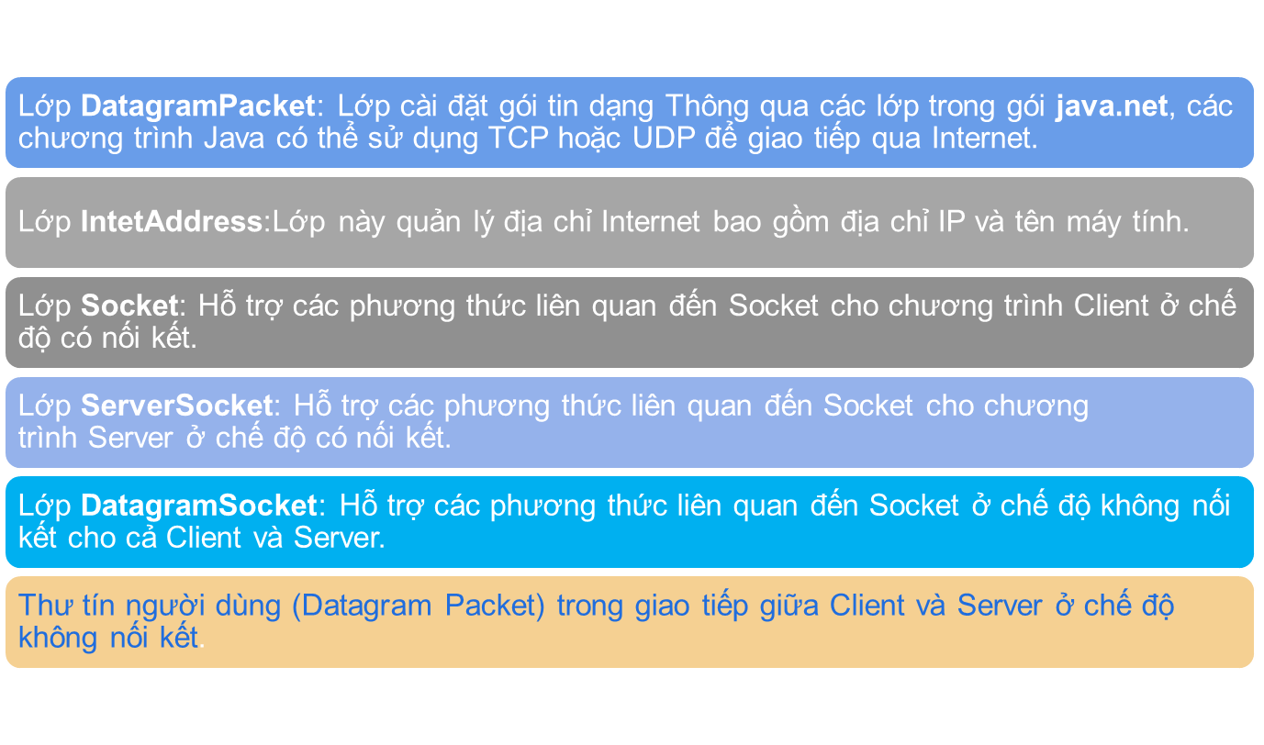
2.Socket trong java

Slide 16
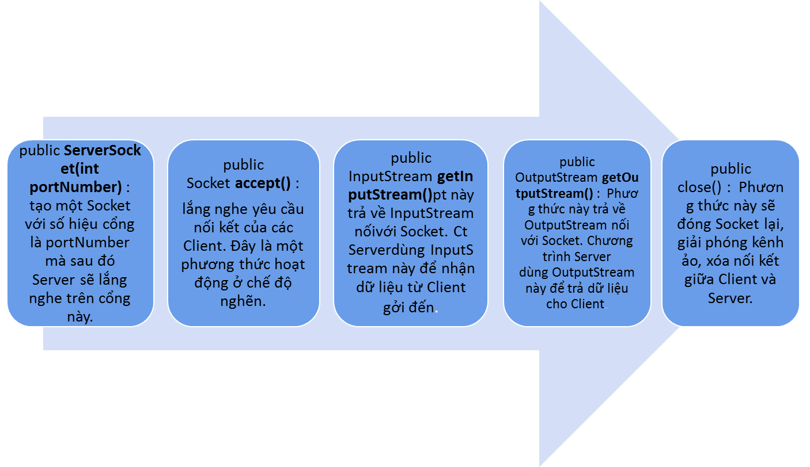
2.1.Xây dựng chương trình server ở chế độ có nối kết

Slide 17
2.2.xây dựng chương trình client ở chế độ có nối kết
public Socket(String HostName, int PortNumber) : Phương thức này dùng để nối kết đến một server có tên là HostName, cổng là PortNumber. Nếu nối kết thành công, một kênh ảo sẽ được hình thành giữa Client và Server.
  HostName: Địa chỉ IP hoặc tên logic theo dạng tên miền.
  PortNumber: có giả trị từ 0 ..65535
public InputStream getInputStream() : Phương thức này trả về InputStream nối với Socket. Chương trình Client dùng InputStream này để nhận dữ liệu từ Server gởi về.
public OutputStream getOutputStream() : Phương thức này trả về OutputStream nối với Socket. Chương trình Client dùng OutputStream này để gởi dữ liệu cho Server.
public close() : Phương thức này sẽ đóng Socket lại, giải phóng kênh ảo, xóa nối kết giữa Client và Server.

Slide 18
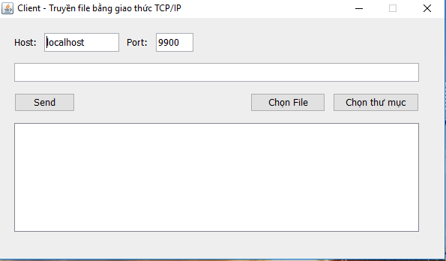
3.Phân tích thiết kế
Demo chương trình:

Slide 19
Thank You !

